Slide 1
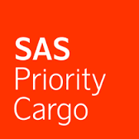

Flygfrakt
Flygbolagens service
Priority/Premium/Flash
Första tillgängliga flight
Connect/Flex/General/Pro
Samlastning
Avgång 2 -3 gånger per vecka
Economy/Save/Basic
Samlastning 1 gång per vecka

Slide 2

Flygfrakt
Avgångsdag
Måndag
1
Tisdag
2
Onsdag
3
Torsdag
4
Fredag
5
Lördag
6
Söndag
7
Departure
1, 4, 6
Måndag
Torsdag
Lördag

Slide 3
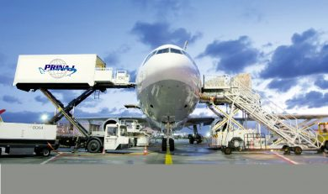
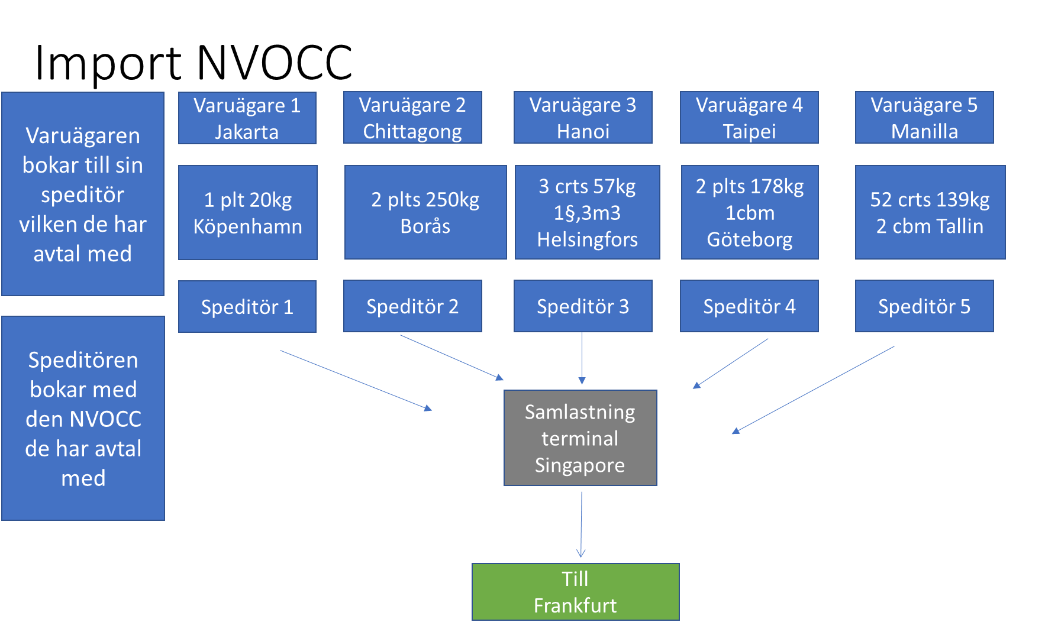
Flygfrakt
NVOCC Airfreight

Slide 4
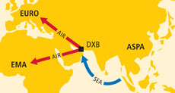
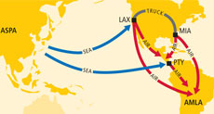
Flygfrakt
Sea/Air
Tex
Hong Kong – Dubai
Sjötransport
Dubai
Omlastning
Flygtransport
Dubai via Amsterdam
Truck till Göteborg
Ledtid
Ca 18 dagar

Slide 5

RAIL SERVICE AN VALID OPTION TO AIR- AND SEAFREIGHT
Scan Global Logistics can now offer rail service between greater China and the Nordics:
FASTER THAN SEA
CHEAPER THAN AIR
STABLE SERVICE
ENVIRONMENTALLY FRIENDLY
OPERATORS AND CAPACITY IS INCREASING RAPIDLY

Slide 6
TRANSIT FACTS
DOOR-TO-DOOR RAIL SOLUTIONS FROM GREATER CHINA TO DENMARK
TRANSIT TIME
FCL - 21-24 days
LCL - 24-27 days
Cargo is being freighted from major business centers across China to ZHENGZHOU or WUHAN
The cargo travels throw Kazakhstan, Russia, Belarus, Poland and up to HAMBURG from where it is delivered to our clients on trucks
TODAY WE CAN OFFER TWO WEEKLY DEPARTURES (SEE SCHEDULE).

Slide 7
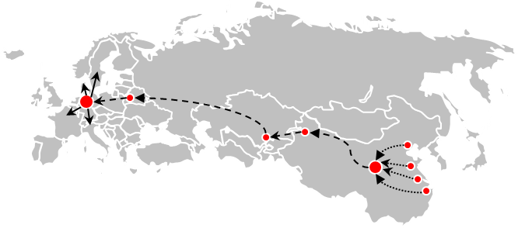
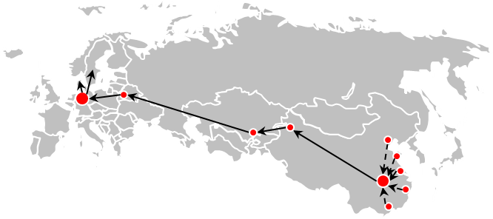
ROUTES
Hamburg
Zhengzhou
Hamburg
Wuhan

Slide 8



SHIPMENT MECHANICS AND FLOW CHART
6 days before departure:
Cargo being loaded from at shippers’ warehouse
Day 19
Transit clearance and release from
Rail terminal Hamburg
2-5 days before departure:
Cargo being trucked from shippers warehouse to
rail station in zhengzhou
Day 1 to day 18
Rail journey Zhengzhou - Hamburg
Day 21
Delivery to client in Denmark

Slide 9
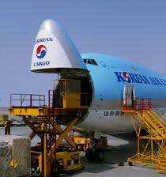
Flygfrakt
Prissättning flygtransporter
Upphämtning/leverans
Inrikestransport
Vikt el volym 1m3 = 167kg alt 280kg
THC
Terminalhantering flygplatsen
Pris per kg
Flygfrakt
Till/från flygplats
Pris per kg
Notes:
Air transport pricing
Pickup/delivery
Domestic transport
Weight or volume 1m3 = 167kg alt 280kg
THC
Terminal management at the airport
Price per kg
Air freight
To/from airport
Price per kg

Slide 10

Flygfrakt
Prissättning flygtransporter
Tillägg
FSC Fuelsurcharge
Drivmedelstillägg
Flygbolag
Destination
Per kg
SSC Securitysurcharge
Flygbolag
Säkerhetsavgift
Per kg
THC ankomst flygplats
Per kg
Leverans/upphämtning
Landspecifikt
Speditionsarvode
Tulldeklaration/Exportklarering
Notes:
Air transport pricing
Addition
FSC Fuel Surcharge
Fuel surcharge
Airline
Destination
Per kg
SSC Security Surcharge
Airline
Security fee
Per kg
THC arrival airport
Per kg
Delivery/pickup
Country specific
Forwarding fee
Customs declaration/Export clearance

Slide 11

Flygfrakt
Prissättning flygtransporter
Valutor och enheter
Kostnader i SE i SEK
Upphämtning/distribution
Pris per kg alt pris per sändning, vikt intervall
THC
Per kg
Speditionsarvode
Exportklarering
Tulldeklaration
Per uppdrag/sändning
Notes:
Air transport pricing
Currencies and units
Costs in SE in SEK
Collection/distribution
Price per kg, total price per shipment, weight range
THC
Per kg
Forwarding fee
Export clearance
Customs declaration
Per mission/shipment

Slide 12

Flygfrakt
Prissättning flygtransporter
Valutor och enheter
Flygfrakt
FSC
Security
Minimum
Per kg
USD alt EUR
Import
SEK
Export

Slide 13
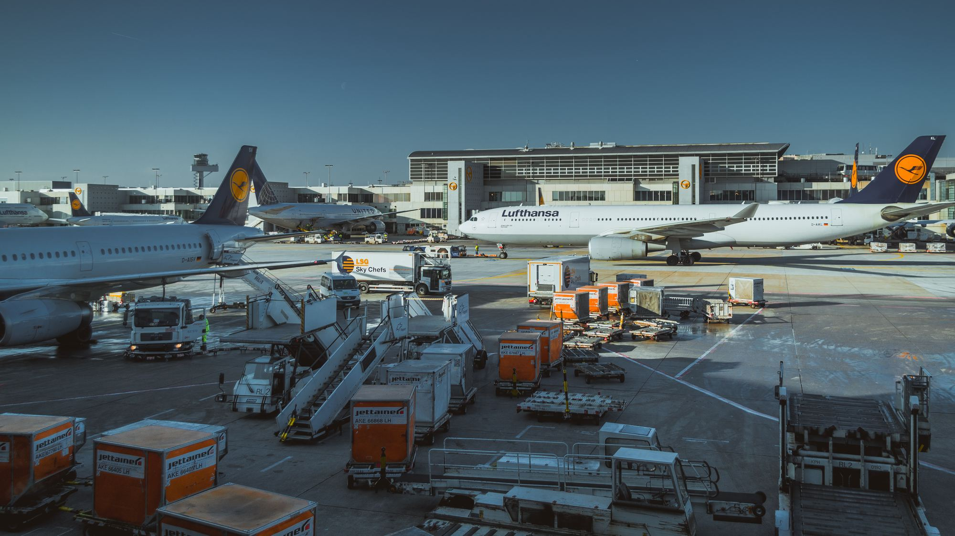
Flygfrakt
THC ankomst flygplats
Per kg
USD alt EUR alt landetsvaluta
Upphämtning/distribution
Prislista?
Landetsvaluta

Slide 14
Flygfrakt
Ex på prissättning till kund
Fördelsberäknas ej
Från

Slide 15

Prissättning flygtransporter
Särskilda önskemål
Aviseringar
Dokumentation
Tullhandlingar
POD Proof of delivery
Leveranskvittens
Bevis på mottagande

Slide 16

Prissättning flygtransporter
Flygfraktspriset baseras på flygbolagets pris
Flygbolagets samlastning
Regular
Priority
Economy
Speditören köper egen ULD
Flygplats/Flygplats
Container
Flygpall
Gör egen samlastning
Ganska likt LCL
Avgångar för samlastning
Enligt fastställd schedule

Slide 17

Prissättning flygtransporter
Speditören vet sin fasta kostnad
Vid egen flygcontainer
Fyllnadsgraden
Kommer att variera
Inkomsten
Kommer att variera
Kan välja flygbolagets samlastning

Slide 18

Prissättning flygtransporter
Flygfrakt
Databas
Baseras på ett visst flygbolag
Service

Slide 19
Prissättning flygtransporter
Inrikestransport
Upphämtning/Leverans

Slide 20

Prissättning flygtransporter
THC

Slide 21

Prissättning flygtransporter
Arvoden
Speditionsarvoden
400 – 600SEK
Exportdeklaration
300 - 400SEK
Import/Tulldeklaration
400SEK - 500

Slide 22

Prissättning flygtransporter
Landspecifika kostnader
Valutor
Enheter
Per kg
Per intervall
Arvoden
Ex 150 CNY exportdeklaration
=200SEK
Förtullning i USA
150USD
=1200SEK

Slide 23

Prissättning flygtransporter
Priset till kund avgörs av kostnaden
Från flygbolagen
Samlastning
Fyllnadsgraden
Samma princip som sjötransporter
En bestämd lönsamhet
Offert till kund
Kunden jämför

